Slide 1


35e assemblée annuelle
24 septembre 2025

Slide 2

Ordre du jour
Dépôt du compte-rendu de l’assemblée du 2 octobre 2024
Faits saillants 2024
Survol de la situation financière du Régime > Évolution de l’actif et placements > Règles de financement et évaluation actuarielle
Investissement responsable (IR)
Administration et gouvernance
Période de questions

Slide 3

Faits saillants 2024
15 368 Nombre de participantes et de participants au 31 décembre 2024
5,35 G$ Actif au 31 décembre 2024
132,6 M$ Cotisations en 2024
241,2 M$ Prestations en 2024
13,4 % Rendements de la Caisse en 2024
Situation financière au 31 mai 2022
100,0 % Ratio de provisionnement
1,6 M$ Surplus

Slide 4


Ordre du jour
Dépôt du compte-rendu de l’assemblée du 2 octobre 2024
Faits saillants 2024
Survol de la situation financière du Régime > Évolution de l’actif et placements > Règles de financement et actuarielle
Investissement responsable (IR)
Administration et gouvernance
Période de questions

Slide 5
Évolution de l’actif net au 31 décembre (en milliards de dollars)

Slide 6
Évolution des contributions nettes et activités de placements (en millions de dollars)

Slide 7
Rendements Au 31 décembre 2024
Rendements annualisés¹ (%) | 1 an | 4 ans | 10 ans
RRUM² | 13,4 | 5,2 | 7,2
Portefeuille de référence | 13,4 | 4,7 | 6,6
Valeur ajoutée | 0,0 | 0,5 | 0,6
¹ Les chiffres ayant été arrondis, les totaux peuvent ne pas concorder.
² Nets des frais de placements en immobilier privé, fonds de couverture, placements privés et infrastructure. Les autres frais de gestion représentaient, en % de l’actif moyen annuel,
0,28 % pour l’année 2024, 0,26 % en moyenne pour la période de 4 ans et 0,26 % en moyenne pour la période de 10 ans.

Slide 8
Répartition par classe d’actif Au 31 décembre 2024
 | ACTIONS | 37,5 %
 | Actions canadiennes | 10,5 %
 | Actions américaines | 12,4 %
 | Actions internationales | 14,6 %
 | REVENUS FIXES | 33,8 %
 | Obligations Long terme | 25,6 %
 | Obligations à rendement réel | 5,0 %
 | Marché monétaire et encaisse | 3,2 %
 | AUTRES | 28,8 %
 | Immobilier | 8,8 %
 | Infrastructure | 9,1 %
 | Obligations de marchés émergents | 5,0 %
 | Placements privés | 5,9 %
 | Superposition obligataire | 7,8 %
 | Superposition de crédit | 7,4 %
37,5 % ACTIONS
33,8 % REVENUS FIXES
28,8 % AUTRES

Slide 9
Rendements 2024 par classe d’actif

Slide 10
Mise à jour au 30 juin 2025
RENDEMENTS (1er janvier au 30 juin 2025, en dollars canadiens)
ACTIONS
Actions canadiennes – S&P/TSX Plafonné | 10,2 %
Actions canadiennes – S&P/TSX petite capitalisation | 12,7 %
Actions américaines – S&P 500 | 0,5 %
Actions américaines de petite capitalisation – Russell 2000 | (7,1) %
Actions internationales – MSCI – ACWI (excl. É.U.) | 11,5 %
REVENUS FIXES
Canada Obligations – FTSE Canada Oblig. Long terme | (0,6) %
Canada Obligations – FTSE Canada Oblig. Rendement réel | 1,2 %
Canada Obligations – FTSE Canada Bons du Trésor 91 jours | 1,5 %
AUTRES
Devise - $ CA / $ US | 5,7 %
Immobilier – mondial | 1,6 %
Inflation canadienne – IPC global | 2,0 %
RRUM – TOTAL | 3,2 %
Portefeuille de référence | 3,8 %
Actifs 5,45 G$

Slide 11
Ordre du jour
Dépôt du compte-rendu de l’assemblée du 29 septembre 2024
Faits saillants 2024
Survol de la situation financière du Régime > Évolution de l’actif et placements > Règles de financement et évaluation actuarielle
Investissement responsable (IR)
Administration et gouvernance
Période de questions

Slide 12
Portrait du régime de retraite
Régime à prestations déterminées - Principales dispositions
Prestations de base
Prestations accessoires
Rente viagère : 2 % du salaire final moyen par année de service créditée
Rente réduite à 65 ans d’un montant équivalent à la rente de base du Régime de rentes du Québec (RRQ de base)
Rente temporaire payable jusqu’à 65 ans : montant équivalent à la pension de la Sécurité de vieillesse (PSV)
Payable sans réduction à 60 ans pour les participantes et participants actifs
Indexation après la retraite
100 % IPC pour les crédits de rente avant 2006
75 % IPC pour les crédits de rente à compter de 2006
Décès après la retraite
Garantie 10 ans (depuis 2013)
Réversible à 60 % (si conjoint) ou garantie 10 ans (avant 2013)

Slide 13
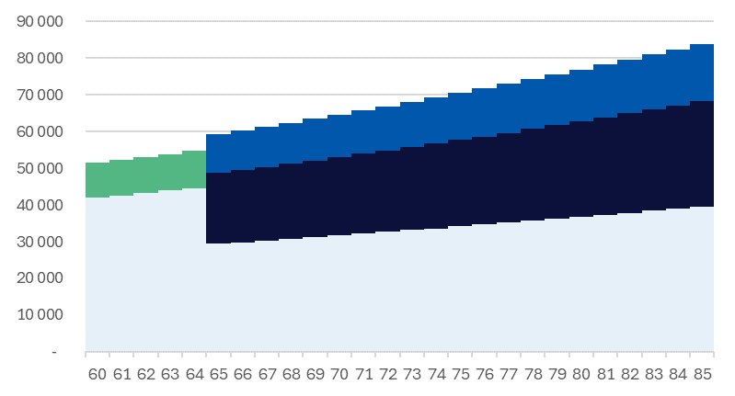
Portrait du régime de retraite - exemple
EXEMPLE
Âge de retraite à 60 ans
30 années de service créditées
Salaire annuel moyen de 70 000 $
RENTE TEMPORAIRE DU RRUM
PENSION DE SÉCURITÉ DE VIEILLESSE (PSV)
RRQ de base
Depuis 2019, la rente payable du RRQ est bonifiée en vertu du régime supplémentaire du RRQ. Cette rente additionnelle représentera environ 8 700 $/an (en dollars d’aujourd’hui) à l’ultime (soit dans environ 40 ans). Non illustré dans le présent exemple.
RENTE VIAGÈRE DU RRUM

Slide 14
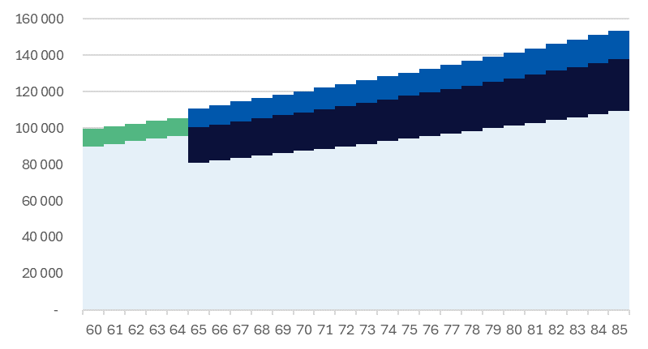
Portrait du régime de retraite - exemple
RENTE TEMPORAIRE
DU RRUM
EXEMPLE
Âge de retraite à 60 ans
30 années de service créditées
Salaire annuel moyen de 150 000 $
PENSION DE SÉCURITÉ DE VIEILLESSE (PSV)¹
RRQ de base
¹ La pension de sécurité de vieillesse est assujettie à un remboursement à l’ARC équivalent à 15% des revenus de retraite en excédent de 93 454 $ en 2025.
Non illustré dans le présent exemple.
RENTE VIAGÈRE DU RRUM

Slide 15
Principales règles de financement
Financement établi selon la situation financière de continuité
Hypothèses dites « de meilleures estimations »
Principales hypothèses actuarielles
Taux de rendement attendu (avec marge pour sécurité accrue), longévité, âge de la retraite, inflation et progression salariale
Non assujetti au financement sur base de solvabilité
Évaluations actuarielles au moins tous les trois ans
Responsabilité du Comité de retraite
Surplus (déficit) = Compte général – Passif
Compte général = Actif total – Réserve

Slide 16
Situation financière du régime
Évaluation - 31 mai 2022
NIVEAU DE PROVISIONNEMENT Approche de continuité (en millions de dollars)
4 589
Réserve
Compte général
* Provision pour écarts défavorables de l’évaluation du 31 mai 2022
Ratio de capitalisation
100,0 %

Slide 17
Principales règles de financement
Trois types de cotisations requises
1
Cotisations d’exercice - valeur des nouvelles prestations acquises
Partage → 55 % Université | 45 % participants actifs
Cotisations de stabilisation - prudence accrue
Obligatoire en vertu de la Loi RRSU et permanente selon les dispositions du régime (minimum de 10 % des cotisations d’exercice sans marge)
Partage → 55 % Université | 45 % participants actifs
Cotisations d’équilibre - si déficit de continuité
Déficit amorti sur une période de 15 ans
Financées à 50 % par la réserve (si suffisante)
Le solde est financé → 50 % Université | 50 % participants actifs
2
3
17

Slide 18
Cotisations requises en 2024 et 2025
11,43 %
1
Cotisations d’exercice : 18,83 %
Valeur des nouvelles prestations s’accumulant au cours d’une année pour tous les participants actifs
Cotisations de stabilisation : 1,97 % Marge de sécurité obligatoire, minimum de 10 % de la cotisation d’exercice
Cotisations d’équilibre : s.o.
Coût total du régime : 20,80 %
9,37 %
2
3
Cotisations réellement versées en 2023, 2024 et 2025, pour des fins de stabilité
Total 20,84 % → participants actifs 9,41 % | Université 11,43 %

Slide 19
Évaluation actuarielle
Suivi de la situation financière du régime
Le Comité évalue périodiquement l’intérêt de déposer une évaluation actuarielle anticipée
Une évaluation actuarielle anticipée vise principalement à stabiliser les cotisations requises et permet de mieux contrôler l’impact à long terme des turbulences financières
Prochaine évaluation doit être produite au 31 décembre 2024 et déposée à Retraite Québec au plus tard en octobre 2025
Les nouveaux taux de cotisations minimaux entreront en vigueur au 1er janvier 2026

Slide 20

Politique de financement
Objectifs de financement du RRUM
Pérennité du
régime
Sécurité des prestations
Stabilité des
cotisations
Niveau acceptable
des coûts

Slide 21
Politique de financement
Principaux risques
Démographiques
Maturité du régime
Vieillissement de la main-d’œuvre
Économiques
Inflation
Augmentation salariale
Législatif
Loi et règlements RCR
Loi sur l’impôt
Longévité
Prise de retraite
Cessation de participation
Taux d’actualisation
Rendement de l’actif
Liquidité

Slide 22
Politique de financement
Mesure prises pour gérer les risques du Régime :
Marge implicite dans les taux d’actualisation
Versement de cotisations de stabilisation
Réserve constituée à même les gains actuariels pour le paiement de 50 % des cotisations d’équilibre
Réserve minimale (marge implicite + surplus non utilisé) avant toute amélioration du Régime
Suivi du respect de la politique de placement et de la performance des gestionnaires

Slide 23
Politique de financement
Mesure prises pour gérer les risques du Régime (suite) :
Surveillance du choix des hypothèses d’évaluations actuarielles afin d’assurer un financement ordonné et adéquat du Régime
Suivi de la situation financière entre les évaluations
Respect des cotisations recommandées par l’actuaire suite à ses évaluations
Préparation des rapports financiers de la Caisse du Régime (audités par une firme externe)
Reddition de compte des délégataires
Suivi continu des développements législatifs et de leurs impacts sur les dispositions du Régime et sur le financement de celui-ci

Slide 24
Ordre du jour
Dépôt du compte-rendu de l’assemblée du 27 septembre 2024
Faits saillants 2024
Survol de la situation financière du Régime > Évolution de l’actif et placements > Règles de financement et évaluation actuarielle
Investissement responsable (IR)
Administration et gouvernance
Période de questions

Slide 25



IR - Leviers d’action
Intégration des facteurs ESG
(dans le processus de sélection, nomination et suivi des gestionnaires externes)
Décarbonation
(réduction de l’intensité carbone du portefeuille total d’actions; évaluation des opportunités d’investir dans des actifs sobres en carbone )
Engagement actionnarial
(exercice de droits de vote et dialogue avec les entreprises)

Slide 26

Intégration des facteurs ESG
Engagement dans le fonds Brookfield Global Transition Fund II
Projets d’infrastructures liés à la transition vers une économie à zéro émission nette de carbone
100 % des actifs
du RRUM gérés par des gestionnaires signataires des UN PRI
Suivi et dialogue avec nos gestionnaires externes pour renforcer leur pratiques d’IR

Slide 27

Décarbonation
Cible de réduction de l’empreinte carbone
MESURE
Intensité carbonne moyenne pondérée
(tonnes CO₂e/M$US de revenus)
2025
- 20%
2030
- 35%
ANNÉE DE BASE: 2019

Slide 28
Empreinte carbone du portefeuille total d’actions cotées
MESURES
Émissions carbone
(milliers t éq. CO₂)
Empreinte carbone
(t éq. CO₂ /million de dollars US investis)
2019
217,7
171,5
2020
194,4
2021
2022
2024
INTENSITÉ CARBONE MOYENNE PONDÉRÉE
(t éq. CO₂/ million de dollars US de revenus)
247,1
140,6
174,8
130,8
91,0
164,9
150,6
152,3
184,8
135,9
129,1
119,3
2023
131,6
122,6
148,8
197,7
Cible 2025
160,6
Cible 2030
Source: MSCI ESG Research LLC 2025 et Direction Gestion des placements.
Sont exclus du calcul des mesures l’encaisse (seulement pour 2019) et les instruments financiers dérivés. Les données sur les émissions carbone et les revenus des entreprises sont généralement en retard d’une année par rapport à la date d’évaluation des portefeuilles. Les revenus des entreprises et les actifs sous gestion sont exprimés en dollars américains.

Slide 29

Engagement actionnarial Exercice des droits de vote
RÉSULTATS de l’exercice des droits de vote
552 Assemblées d’actionnaires
>
5 773 Propositions votées
65 % Pour
35 % Contre
0 % Abstention
>
97 Propositions d’actionnaires
75 % Pour
24 % Contre
1 % Abstention

Slide 30
Engagement actionnarial
DIALOGUE AVEC LES ENTREPRISES
UNIE
RÉSULTATS pour le RRUM
18 Entreprises
Progrès
Finance 5
Plans d’action climatique 13
Finance durable 5
Dialogue positif 8
En cours 9
Dialogue difficile 1
Matériaux 4
Énergie 3
Autres 6
18 Dialogues
Initiative lancée par SHARE en 2021, représentant une coalition d’universités canadiennes
Dialogue sur des enjeux climatiques

Slide 31

Ordre du jour
Dépôt du compte-rendu de l’assemblée du 29 septembre 2024
Faits saillants 2024
Survol de la situation financière du Régime > Évolution de l’actif et placements > Règles de financement et évaluation actuarielle
Investissement responsable (IR)
Administration et gouvernance
Période de questions

Slide 32
Évolution de la participation en 2024
 | 2024
Participation active au début de l’année | 7 157
Nouvelles adhésions et réactivations de dossiers | 778
Retraites et décès au cours de l’année | (222)
Autres cessations de participation active | (441)
Participation active à la fin de l’année | 7 272
Personnes retraitées | 6 156
Personnes en rente différée | 1 940
Participation totale (active et non active) à la fin de l’année | 15 368

Slide 33
Évolution de la participation pour les actifs, retraités et différés

Slide 34
Répartition des participantes et des participants actifs selon le groupe d’emploi
36 % CADRES, PROFESSIONNELS
ET PROFFESSIONNELLES
28 % PERSONNEL DE SOUTIEN
2 % AUTRES
21 % PROFESSEURS
ET PROFESSEURES
13 % CHARGÉS ET CHARGÉES DE COURS

Slide 35
Évolution des départs à la retraite – participants actifs et différés

Slide 36
Modifications au règlement du RRUM
Modification à la définition de participant invalide
Précision pour les participants invalides dont le lien d’emploi a été coupé à la suite d’une faute grave (reconnue dans le cadre du droit du travail) – participation au RRUM cesse
Modification pour uniformiser le mode de paiement de la prestation de décès avant la retraite (service avant et après 2013)
Modification au taux d’intérêt utilisé pour le calcul de la valeur présente des versements non versés d’une période de garantie
Taux établi par le Comité de retraite dans ses règles de régie interne
Versement d’une valeur actuarielle

Slide 37
Modifications au règlement du RRUM
Modification afin d’éliminer une modalité administrative en lien avec le choix d’une rente optionnelle
Le choix de la rente optionnelle n’est plus éliminé lors d’un décès dans les deux premières années de la retraite
Modification afin de corriger une numérotation erronée dans un article du Règlement (12.01)
Modification afin de permettre aux employés qui ont une participation dans le RVER de l’Université de Montréal, de transférer cette participation dans le RRUM

Slide 38
Administration et gouvernance
Comités du RRUM
Comité de retraite
Comité de vérification
Comité de placement
9 membres nommés par le Conseil de l’Université
9 membres avec droit de vote élus par les participants
2 membres sans droit de vote élus par les participantes et les participants
1 membre indépendant nommé par le Comité de retraite
4 membres nommés par les membres du Comité de retraite parmi ceux-ci
2 membres suggérés par le Conseil de l’Université
2 membres experts externes (un membre désigné à partir d’une liste élaborée par les membres du Comité de retraite nommés par le Conseil et l’autre désigné à partir d’une liste élaborée par les membres du Comité de retraite élus par les participantes, participants et bénéficiaires)
1 membre désigné parmi les membres du Comité de retraite ayant droit de vote

Slide 39
Administration et gouvernance
Principales responsabilités
Le comité de retraite administre le Régime
Applique le Règlement
Propose au Conseil des modifications au Règlement
Adopte les politiques de placement et les politiques d’investissement responsable
Produit le rapport financier (audités par une firme externe)
Embauche un actuaire pour la production d’une évaluation actuarielle (contrat de service)
Délègue à la Direction, gestion des régimes retraite (Université)
L’administration des prestations
Les communications avec les participantes et les participants
La préparation de l’assemblée annuelle
Délègue au Comité de placement
La revue des politiques de placement et d’investissement responsable afin de proposer les changements nécessaires
La gestion de la Caisse conformément aux politiques dont :
L’embauche des gestionnaires de placement et du gardien de valeurs
Le Comité de placement mandate la Direction, gestion des placements (Université) pour :
Élaborer des recommandations de politiques et de stratégies, de gestionnaires de portefeuille et de gardien de valeurs
Implanter les décisions et faire le suivi
Mandate le Comité de vérification pour :
S’assurer de la validité de l’information financière
Évaluer les contrôles
Analyser toute autre question

Slide 40
Administration et gouvernance
Élections 2024
Membres avec droit de vote
Membres élus par les professeures et les professeurs: François Schiettekatte (réélection)
Membre élu par le personnel de soutien: Nicolas Ghanty (réélection)
Informations sur les élections 2025 sur le site Web du RRUM (nouvelles et communiqués)
Nominations 2024
Membres nommés par le Conseil
Virginie Allard-Caméus (nouveau mandat)
Nicole Languérand (nouveau mandat)
Membre nommé par le Comité de retraite
Tiers membre:
Robert Cardinal (renouvellement de mandat)

Slide 41
Administration et gouvernance
Autres ressources
Audit externe : Raymond Chabot Grant Thornton
Consultation en actuariat: Aon
Consultation en administration de régimes de retraite: TELUS Santé
Gestion des placements :
Direction gestion des placements - Université de Montréal
Administration courante: Direction gestion des régimes de retraite Université de Montréal
Informations supplémentaires: consultez le Rapport annuel 2024

Slide 42
Administration et gouvernance
Registre des conflits d’intérêts
Tel que prévu au règlement intérieur du Comité de retraite, les membres du Comité doivent signer annuellement un formulaire: Attestation, engagement et déclaration relative aux intérêts et fonctions des membres du Comité de retraite
Rapport du secrétaire du Comité : Tous les formulaires ont été complétés et le rapport du secrétaire a été présenté lors de 439e séance du Comité de retraite tenue le 21 août 2025

Slide 43

Ordre du jour
Dépôt du compte-rendu de l’assemblée du 29 septembre 2024
Faits saillants 2024
Survol de la situation financière du Régime > Évolution de l’actif et placements > Règles de financement et évaluation actuarielle
Investissement responsable (IR)
Administration et gouvernance
Période de questions

Slide 44


Merci!

